Slide 1
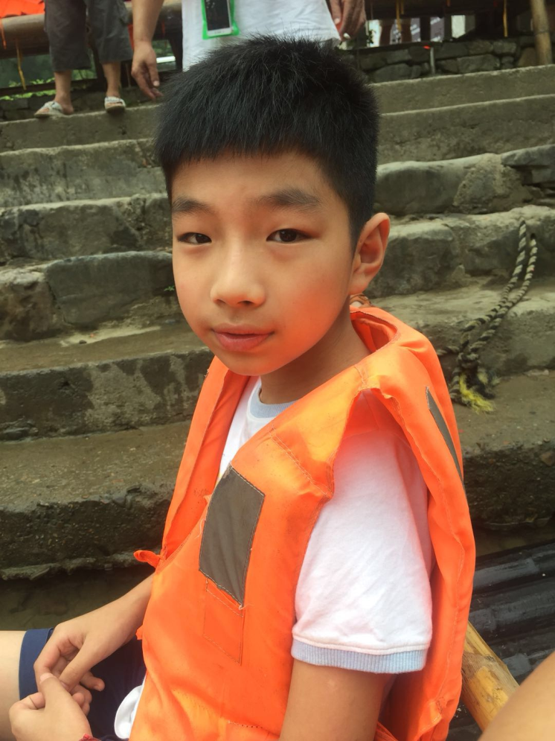
升旗手——蒋琦
自我介绍
大家好，我是六一班蒋琦。今天，能作为一名升旗手站在这里，我倍感荣幸。一直以来，每当看到五星红旗冉冉升起的时候，我心中便萌发起当一名升旗手的愿望，而如今这个愿望终于实现了。在这里要感谢各位老师、同学们对我的支持与信任！ 我是个活泼开朗的男孩，还是一个好学上进，有礼貌的学生。课堂上，我能积极发言，从不分心；课后我能按时认真地完成作业。 我是老师的好助手，同学的好伙伴。我们每个人都有自己追求的目标，而我希望在小学的最后一学年里，能考上自己理想的中学，我相信只要我努力，勤奋刻苦，就一定会成功。

